Slide 1
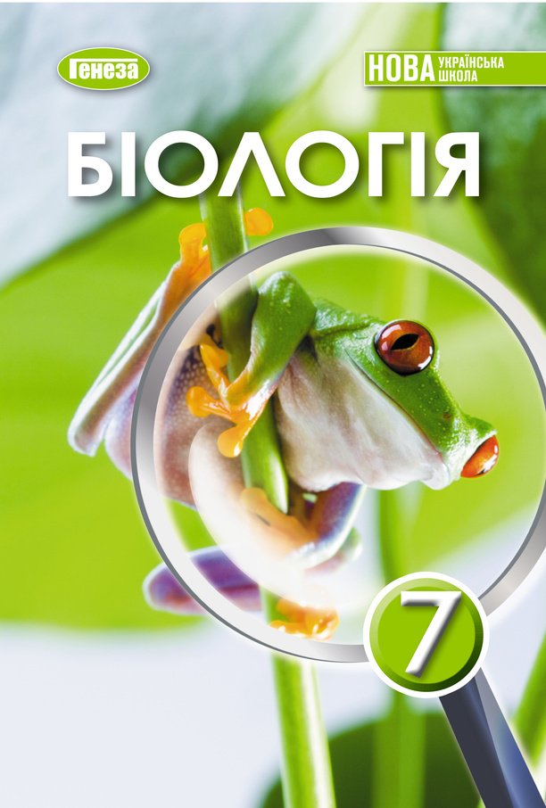


7 КЛАС НУШ
Роль комах у природі та житті людини
С. 198 - 201
БІОЛОГІЯ

Slide 2
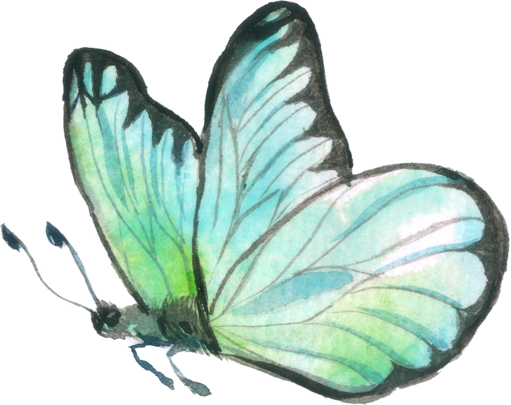
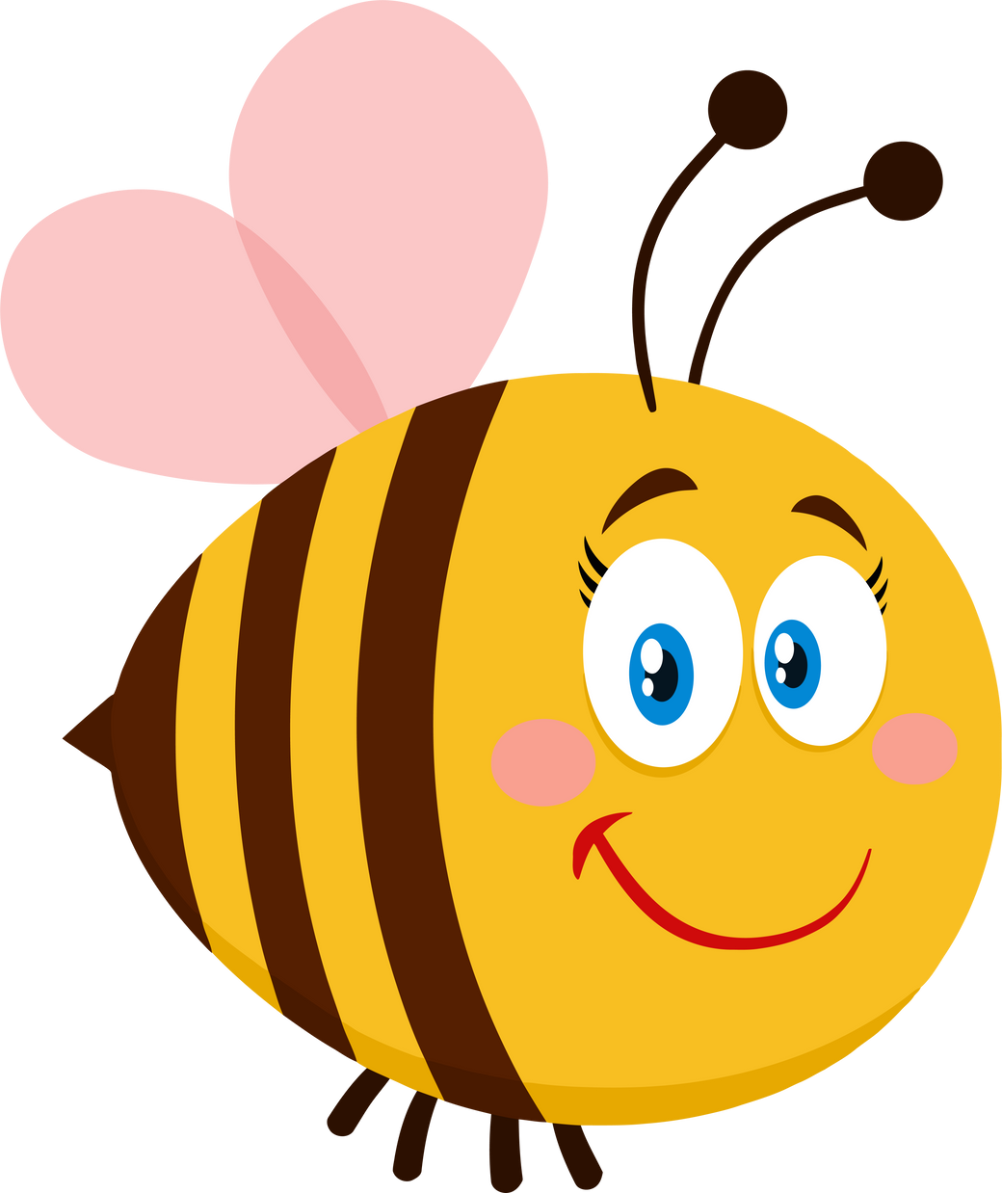

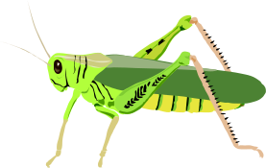
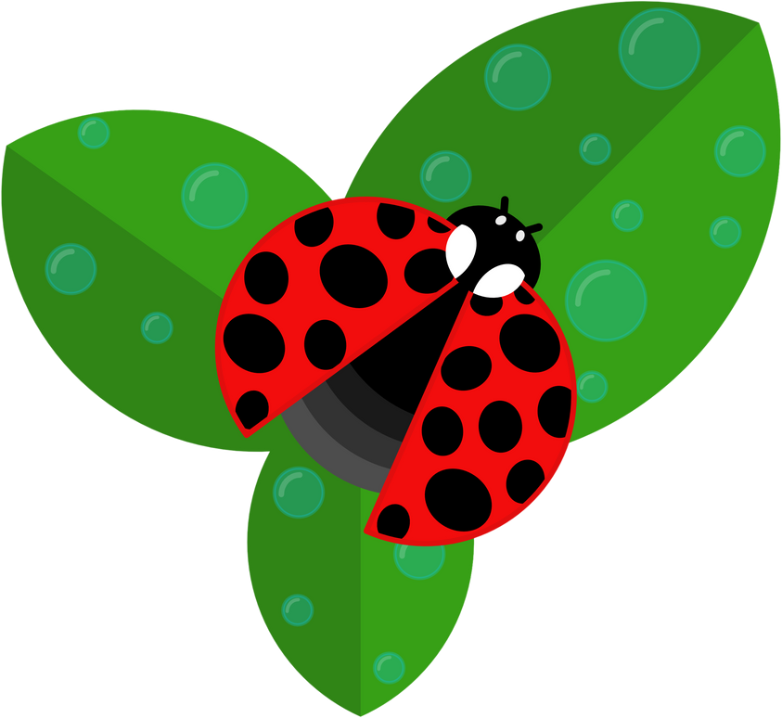
БІОЛОГІЯ
це група членистоногих,у яких тіло поділене на голову,груди,черевце,є пара вусиків,дві пари крил ,три пари грудних ніг.
Комахи

Slide 3
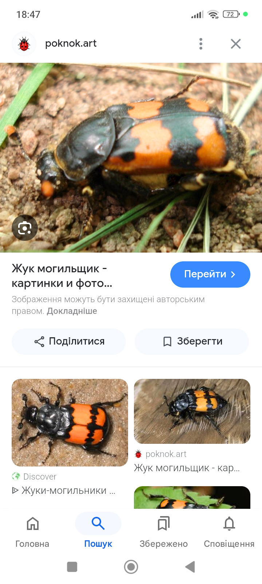
Роль комах у природі
БІОЛОГІЯ
Жуки - мертвоїди живляться,а потім закопують трупи тварин в землю і відкладають на них яйця ,згодом перетворюєть залишки на гумус,цим самим сприяють грунтоутворенню

Slide 4
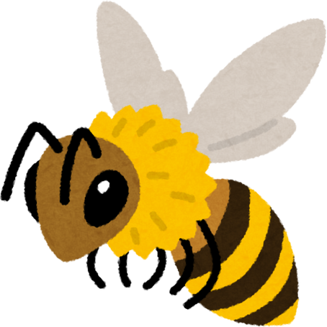


Роль комах у природі
БІОЛОГІЯ
Комахи - запилювачі квітів.
Конюшину. запилюють
Матіоли -
Сонечка винищують попелиць
Ними живляться багато тварин
А також вони просто прикрашають природу своє красою

Slide 5
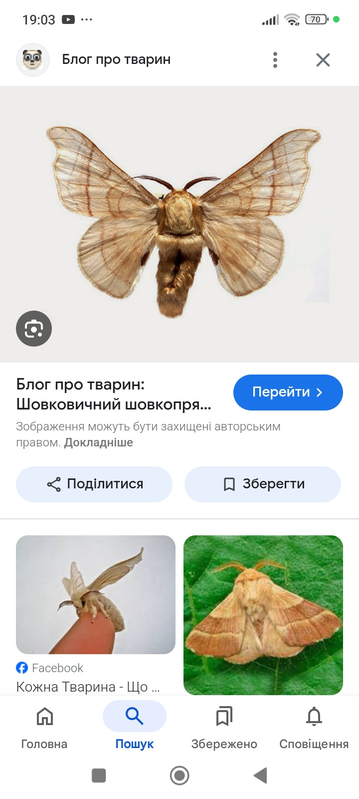
Роль комах у житті людини
БІОЛОГІЯ
Людина вирощує шовкопряда,одна гусениця цих комах утворює кокон з шовкової нитки довжиною 2 км. З неї виготовляють шовкові тканини,така галузь має назву шовківництво

Slide 6


Роль комах у житті людини
БІОЛОГІЯ
Бджіл використовують у бджільництві. Медоносні бджоли виробляють мед.🍯🐝

Slide 7

Роль комах у житті людини
БІОЛОГІЯ
Багато видів комах можуть завдавати шкоди: жуки,гусені метеликів можуть шкодити культурним рослинам. Великі зграї сарани можуть з'їсти всю рослинність на шляху. Мухи здатні розповсюджувати інфекційні захворювання. Серед комах є багато паразитичних і кровосисних видів.

Slide 8
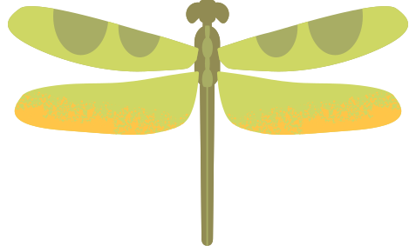

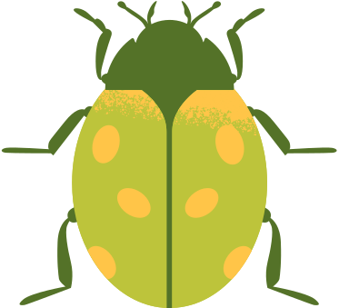

БІОЛОГІЯ
Д /З:
§ 48

